Slide 1

Apache Airflow
Presentado por: Carlos Carreño
ccarrenovi@Gmail.com
Enero,2024

Slide 2
Módulo 3: Análisis de Incidentes y Troubleshooting en Proyectos Airflow
Compartir Datos
Airflow API
Identificación y resolución de problemas comunes.
Estrategias efectivas de troubleshooting.

Slide 3
Compartir Datos
XCOM
Acceso a XCOM
Compartiendo datos entre tareas

Slide 4
XCOM
XCOM Es un cache manager usado por Airflow para compartir datos entre las tareas del workflow.
task2
task1
task3
Key1=value1
Key2=value2

Slide 5

XCOM Push
Insertando datos en XCOM

Slide 6
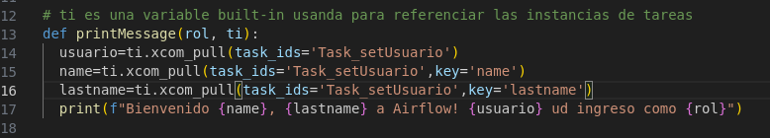
XCOM Pull
Obteniendo datos desde xcom

Slide 7
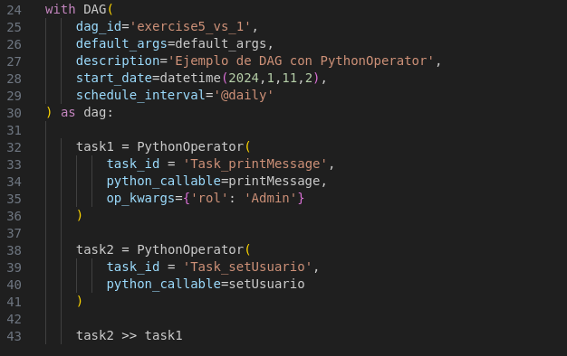
PythonOperator
PythonOperator permite realizar el llamado a una función en Python

Slide 8
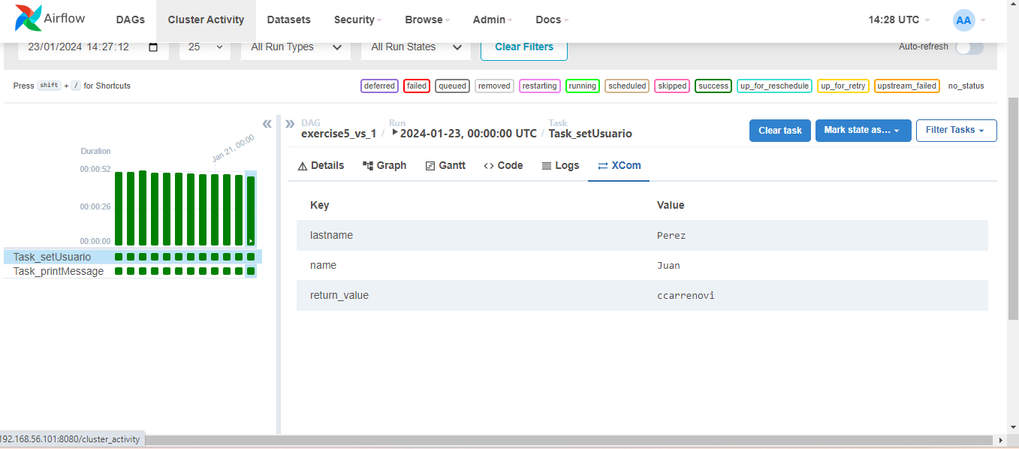
Consola y xcom
Examinando el cache de xcom

Slide 9
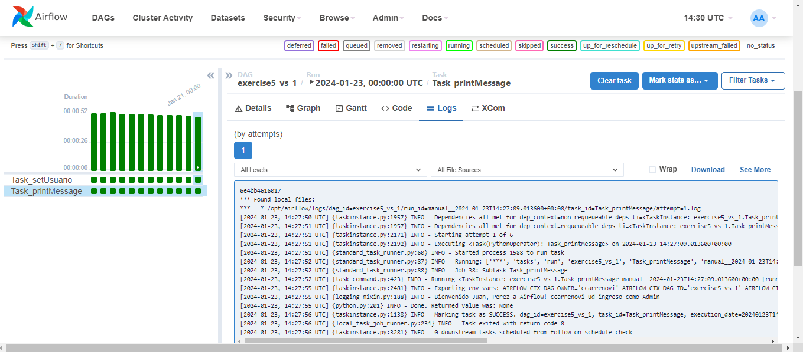
Log
Examinando el log

Slide 10

Lab
Crear un DAG que permita personalizar el llamado de una función Python utilizando parámetros y compartiendo datos con xcom.

Slide 11
Airflow API
Airflow permite usar decoradores para realizar la implementación de workflows usando Python
@dag
@task

Slide 12
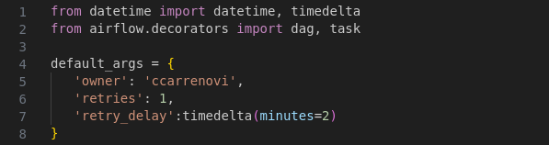
Decoradores: Importación
Importando los decoradores

Slide 13
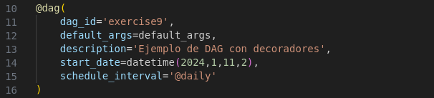
Definiendo el dag
@dag

Slide 14
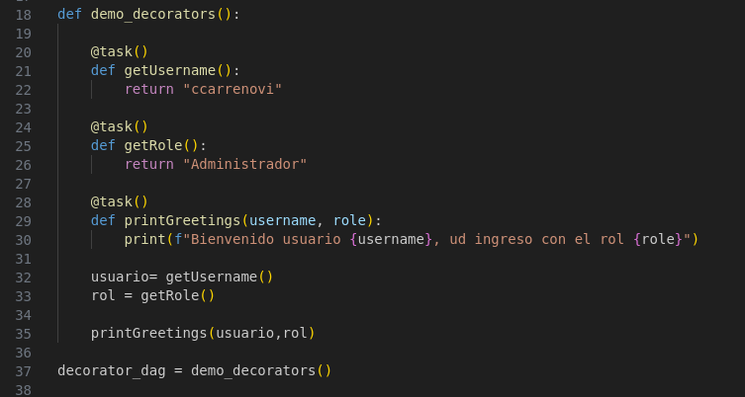
Tareas con decoradores
@task

Slide 15
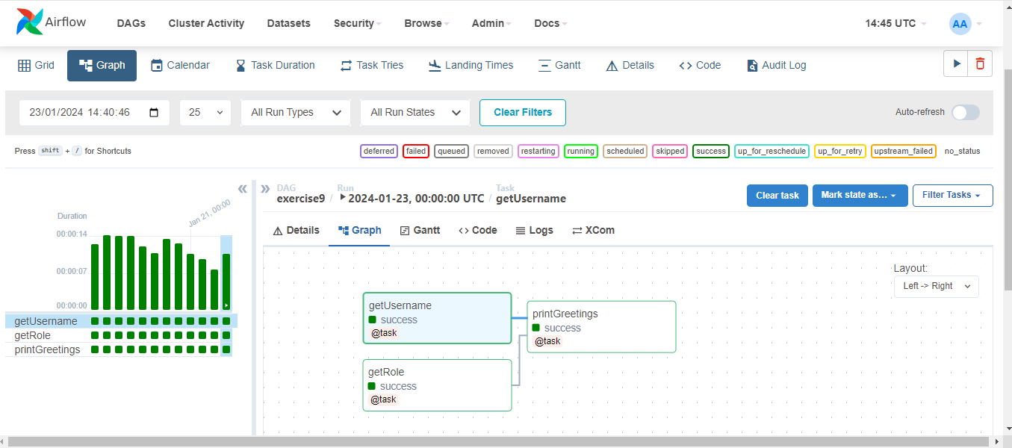
Dag y Consola
Grafo del workflow con decoradores

Slide 16
Lab
Crear un dag usando decoradores que procese un mensaje de bienvenida

Slide 17
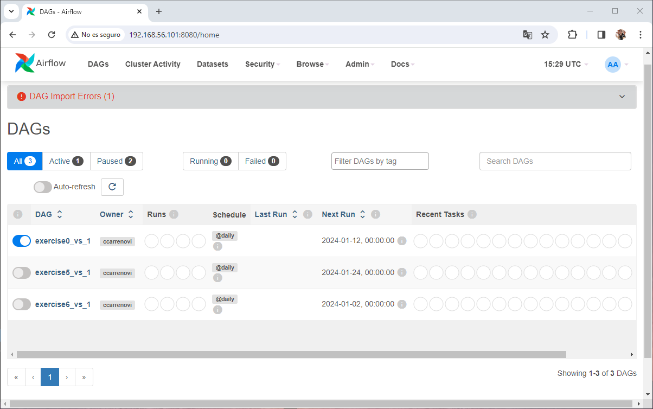
Identificación y resolución de problemas comunes
Errores en el código del workflow, es muy común los errores de importación

Slide 18
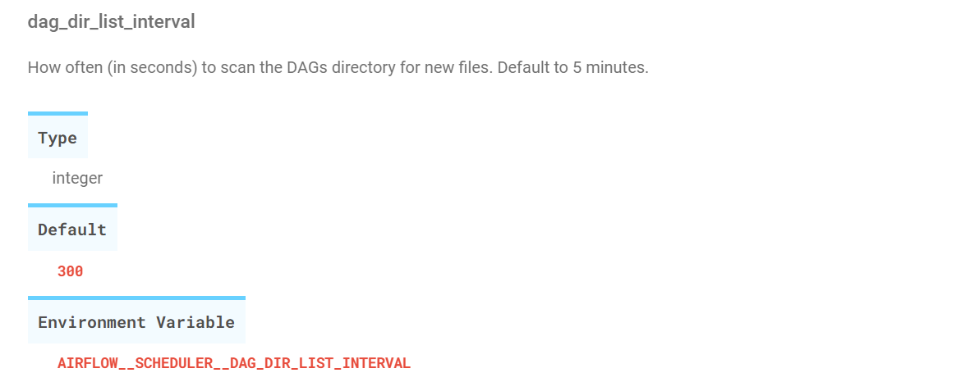
Tiempo de Escaneo de Dags
El tiempo puede ser demasiado largo y esto demora la carga de nuevos dags.
https://airflow.apache.org/docs/apache-airflow/stable/configurations-ref.html#dag-dir-list-interval

Slide 19
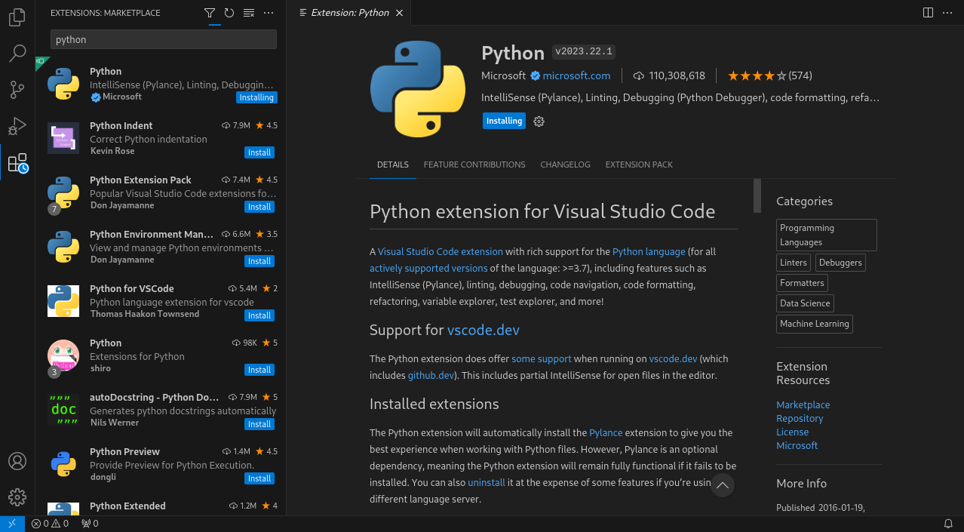
Estrategias efectivas de troubleshooting.
Instalar la extensión de Python localmente

Slide 20
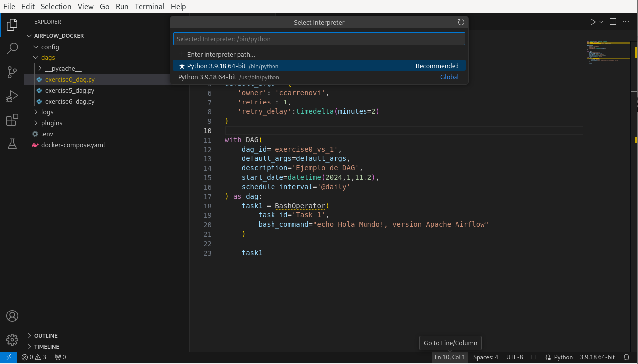
Seleccionar el interprete
Selección de interprete

Slide 21
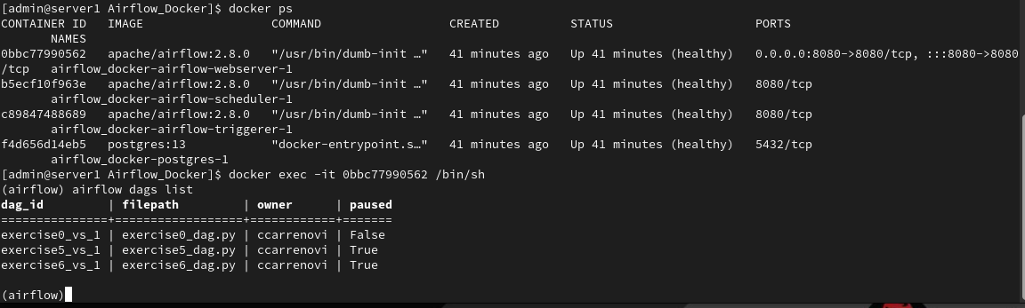
Lista de Dags
Estado de los dags

Slide 22
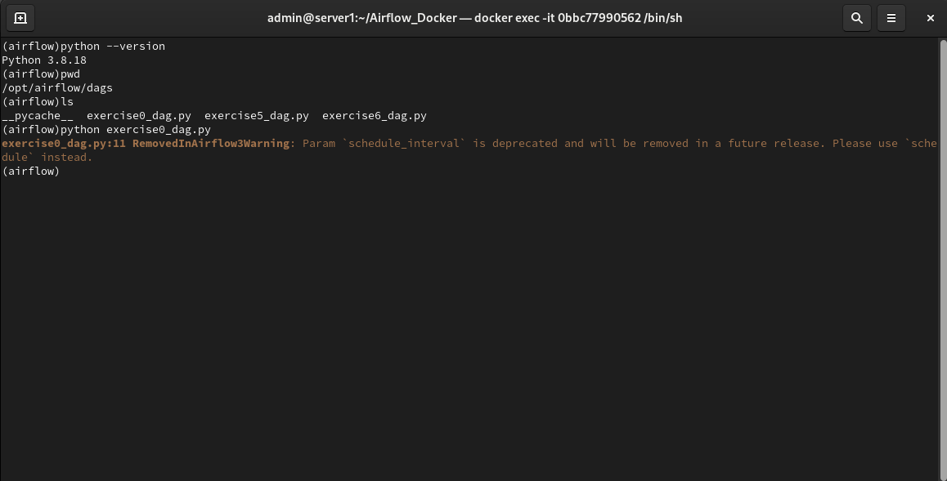
Ejecutando el Dag
Ejecuta el dag desde el contenedor

Slide 23
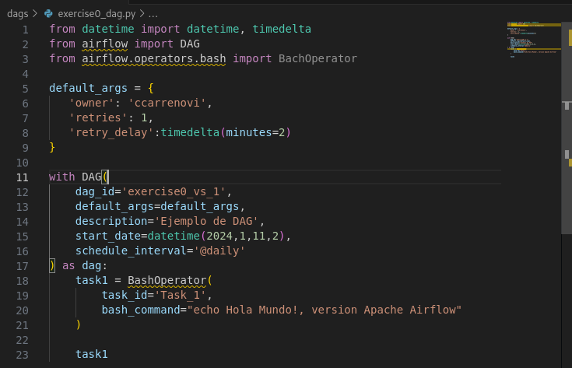
Identificando Problemas de Importación
Ejecuta el dag localmente o desde el contenedor

Slide 24
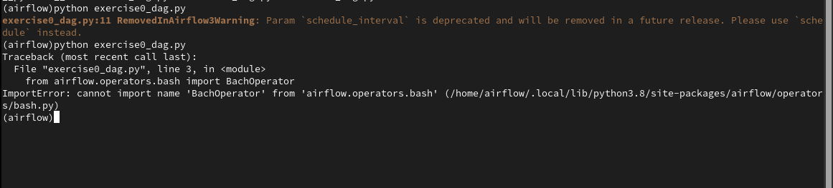
continuación
Ejecuta el dag localmente

Slide 25
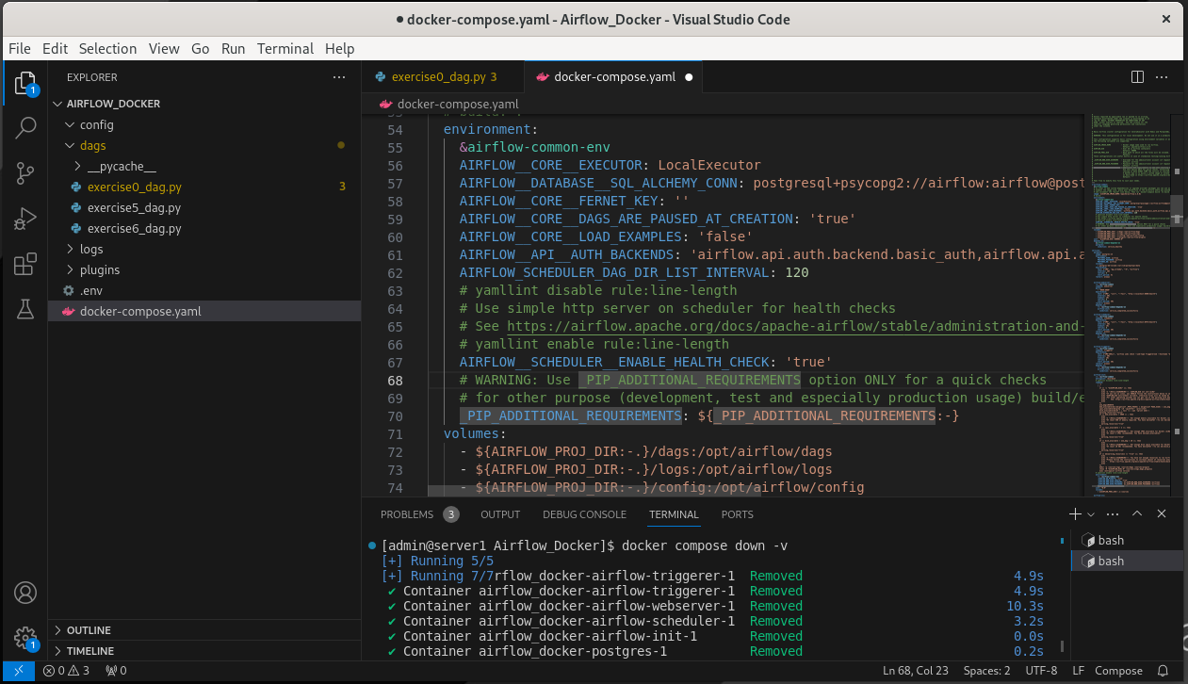
Modifica el Tiempo de Escaneo del Directorio DAG
Configura AIRFLOW__SCHEDULER__DAG_DIR_LIST_INTERVAL: N segundos

Slide 26
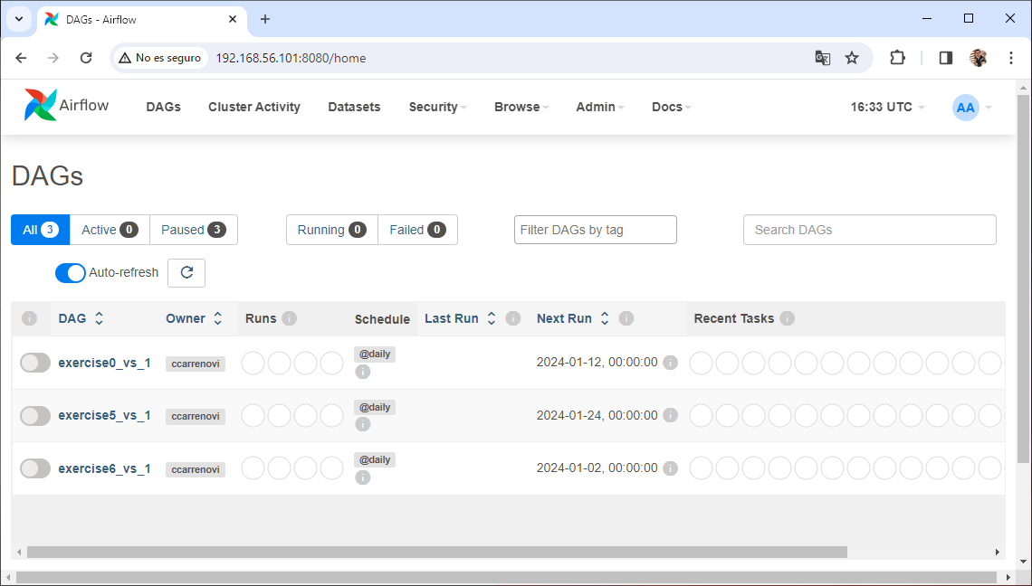
continuación
Ahora debería ser más rápida la carga de los dags

Slide 27
Lab
Identifica y corrige los errores del archivo dag exercise0_bad_dag.py

Slide 28
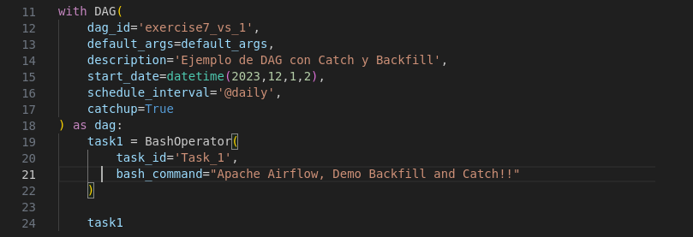
Catch y Backfill
El parámetro cátchup=True controla la creación de instancias previas al “start date”

Slide 29
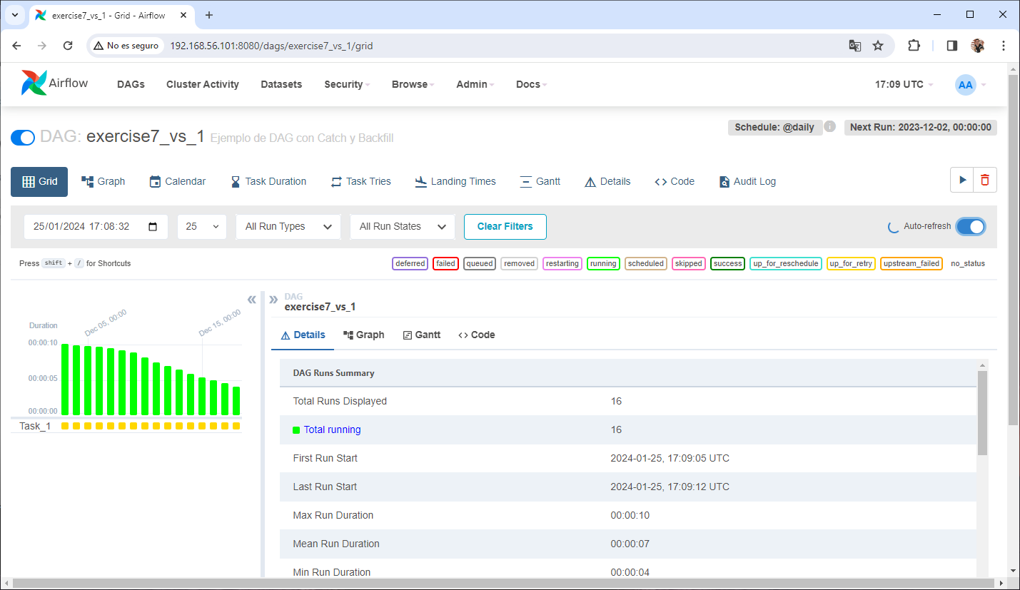
continuación
Creación de instancias previas a “start date” automáticamente

Slide 30
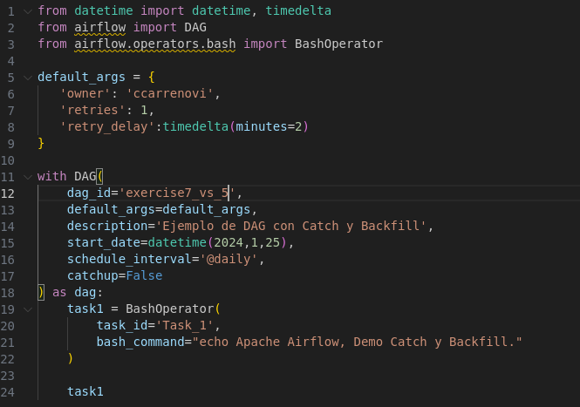
Desactivando el Catch
Configura catchup=False

Slide 31
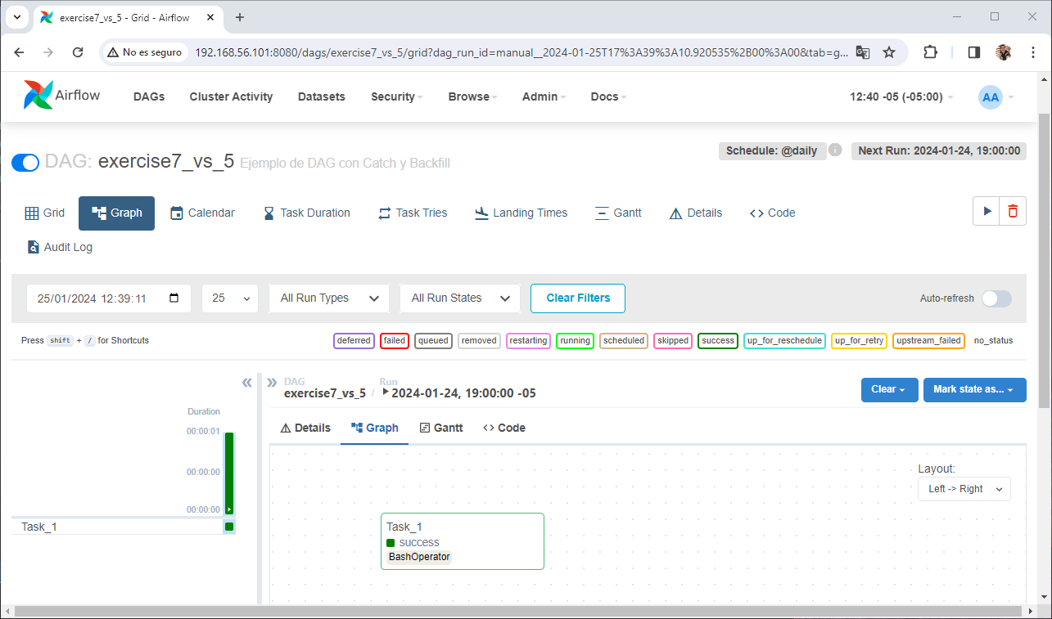
continuación
Solo debe visualizarse ejecuciones del dag a partir de la fecha actual

Slide 32
Lab
Modifica el programa exercise0_dag.py para desactivar la ejecución automática de instancias previas y verifica en la consola.

Slide 33
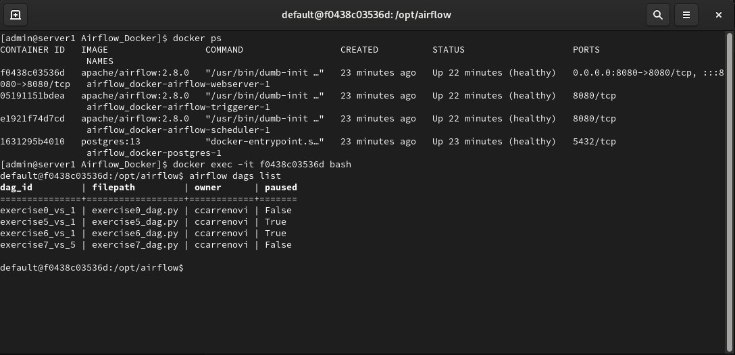
Estado de los Dags en Docker Airflow
Estado de los dags

Slide 34
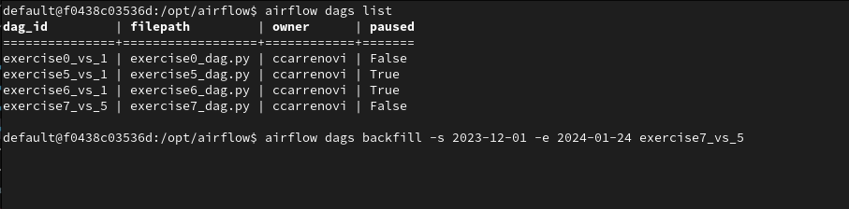

Slide 35
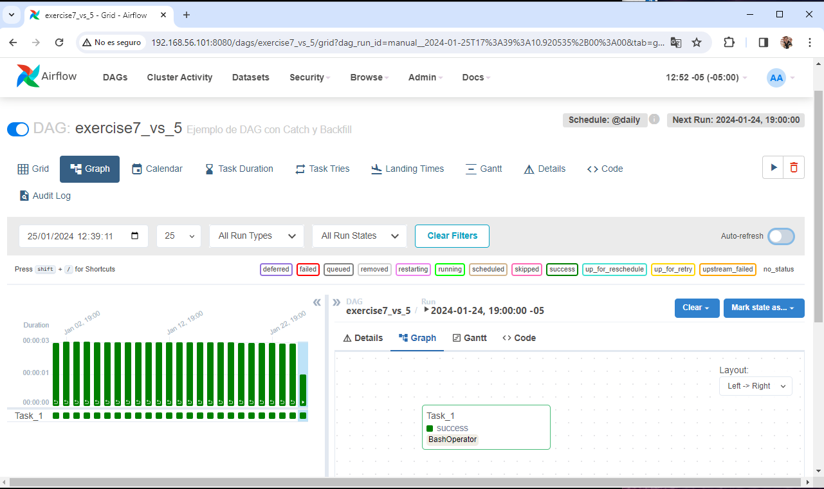
continuación
En la consola monitorea las ejecuciones de días previos

Slide 36
Lab
Usando una sesión al contenedor Docker de Airflow ejecuta las instancias de días previos del dag exercise7_dag.py

